Slide 1
Тәрбие сағатының тақырыбы: «Аяулы анашым! »

Slide 2
Мақсаты: Ана жайлы тамаша сөздер, өлеңдер, әндер арқылы аналар мен аруларды мерекемен құттықтау, оқушыларды мейірімділікке, ұстамдылыққа тәрбиелеу, ұстазға ата-анаға деген құрмет сыйын арттыру, ана еңбегін қадірлей білуге үйрету.

Slide 3
Көрнекілігі:
аналар жайлы нақыл сөздер,мақал-мәтелдер.

Slide 5
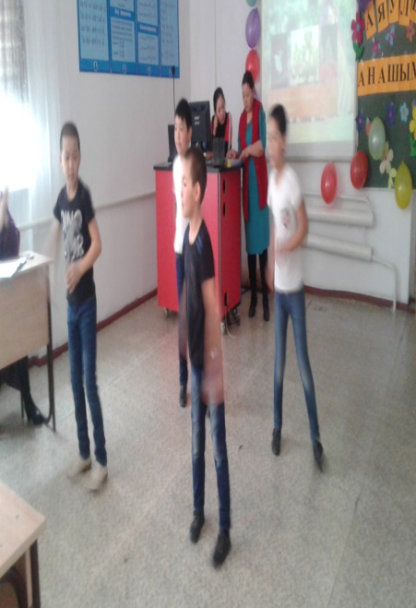
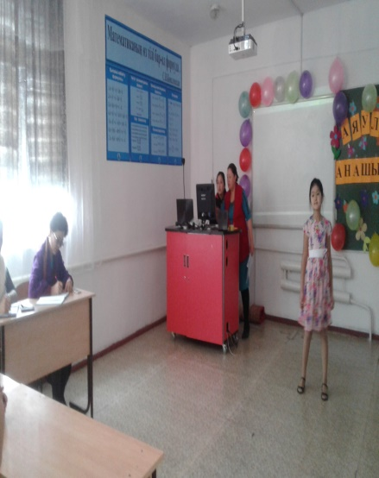
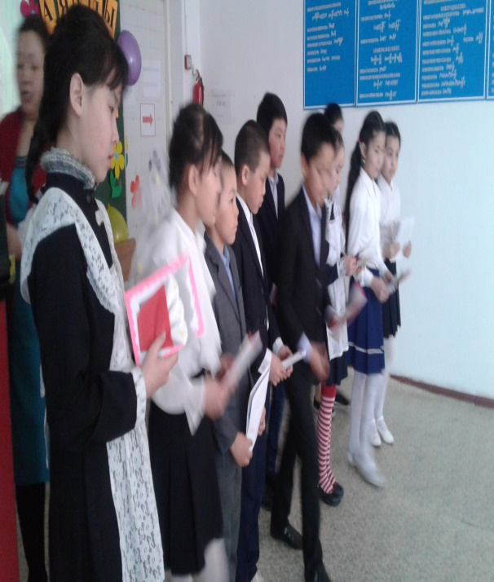
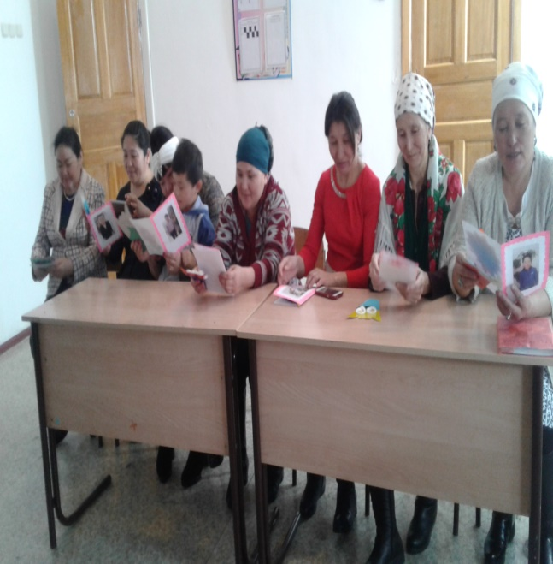
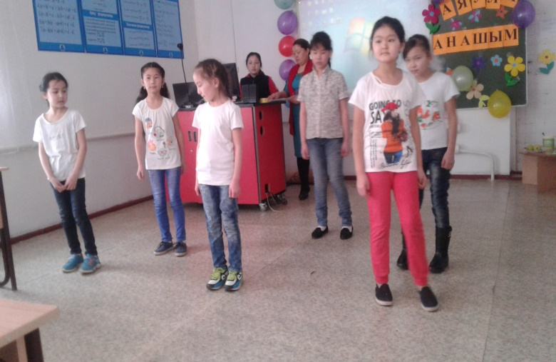
«Аяулы анашым! »

Slide 8
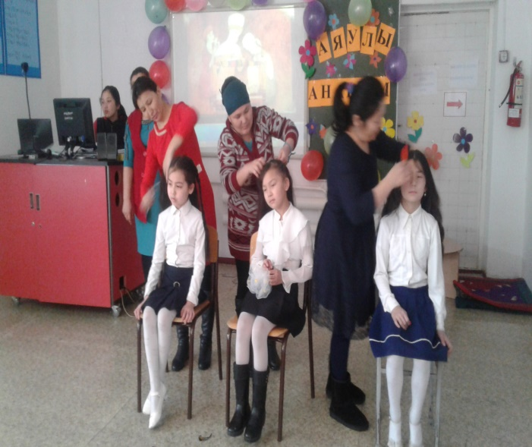
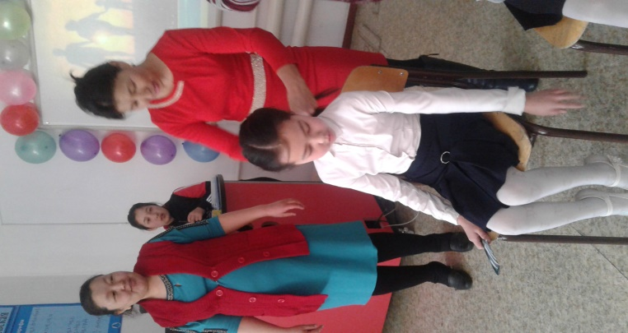
«Шебер қолдар»: яғни шаш өру сайысы

Slide 10
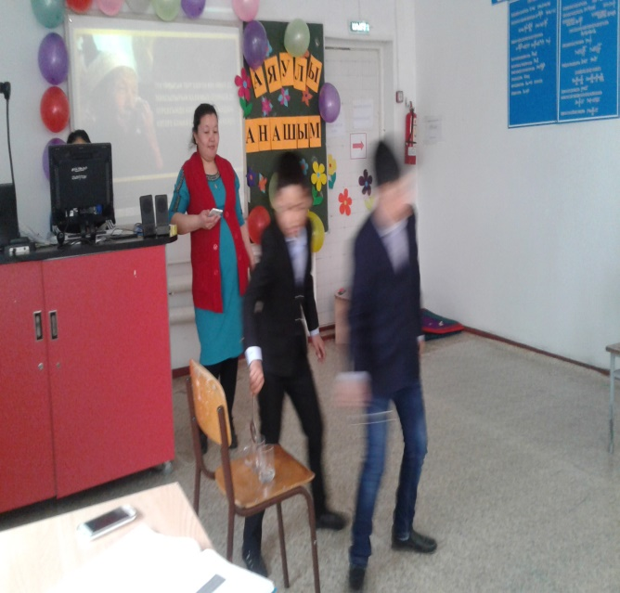
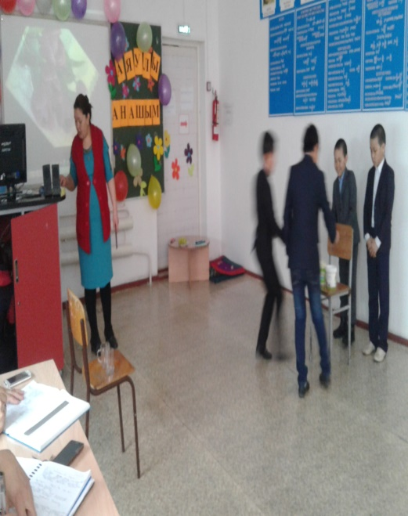
суды тасудан оқушылардың ептіліктерін байқайық.

Slide 12
